Slide 1
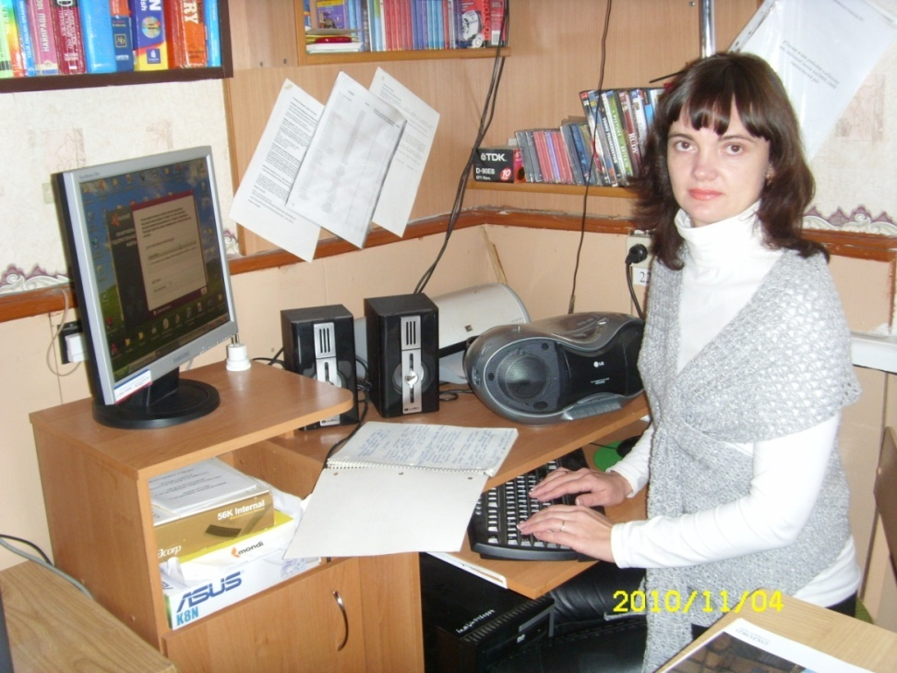
З досвіду роботи
учителя німецької
мови
Кіровоградського обласного навчально - виховного комплексу
(гімназія-інтернат-школа мистецтв)
Петренко Ірини
Анатоліївни

Slide 2
Педагогічне кредо
“Учитель для дитини, а не дитина для вчителя.”
“ Навчати дітей іноземній мові через їхні серця.”

Slide 3
Мій педагогічний пошук
формування комунікативних граматичних навичок у процесі навчання німецької мови;
використання комунікативного методу викладання іноземної мови на уроках;
формування орієнтирів та мовленнєвих інтенцій при поясненні різних граматичних явищ;
створення умов та принципів побудови мовленнєвих вправ для формування комунікативних граматичних навичок.

Slide 4
Мета діяльності
Виявити найбільш ефективні методи і прийоми навчання граматики.

Slide 5
Завдання
Всебічно дослідити функціонування мовних засобів для формування граматичних навичок;
вивчити стан сформованості граматичних навичок в учнів;
шукати шляхи поліпшення процесу формування комунікативних граматичних навичок;
створити нову систему граматичних мовленнєвих автоматизмів, яка не співпадає із системою граматичних автоматизмів в рідній мові.
Скласти комплекс вправ для формування комунікативних граматичних навичок;
апробувати їх на уроках німецької мови;
експериментально довести ефективність розробленого комплексу вправ;
анкетувати учнів із заданої проблеми;
проаналізувати ефективність проведеної роботи.

Slide 6
Шляхи реалізації
Використання програмних засобів навчання німецької мови;
виділення орієнтирів і подальше їх цілеспрямоване використання;
викликання в учнів мовленнєвих інтенцій при введенні різних граматичних структур;
створення умов, необхідних для формування граматичних навичок;
використання видів навчальної діяльності змагального та ігрового характеру.

Slide 7
Програмні засоби навчання
- Дають змогу учням у максимально наближених до реальних мовленнєвих ситуаціях відшліфовувати граматичні навички;
- спонукають учня постійно оцінювати власну роботу та здійснювати моніторинг власного прогресу.

Slide 8
Орієнтири та мовленнєва інтенція
Введення нових граматичних форм в момент, коли з*явилась інтенція, благодійно сприятиме оволодінню ними.

Slide 9
Умови для формування граматичних навичок
Попереднє слухання фраз з граматичною формою, що засвоюється;
імітація фраз при наявності мовленнєвої задачі;
однотипність фраз;
опора на механізм аналогії при виконанні мовленнєвих дій;
безпомилковість виконання мовленнєвих дій (профілактика помилок);
мовленнєвий характер вправ.

Slide 10
Ігрові,ситуативні, змагальні прийоми
Підвищують ініціативність та активність учнів;
викликають позитивні емоції;
сприяють формуванню комунікативної компетенції.

Slide 11
Результати
Успішність – 100%
якість – 67 – 72%
рівень активності підвищився на 53 %

